Slide 1
Malloc Lab Implementing your own malloc/free/realloc
Notes:
안녕하세요, 드디어 마지막 주제인 Malloc lab 시간입니다.
이번에는 여러분들이 직접 memory allocation과 관련된 함수들을 작성해볼 것입니다.

Slide 2
libc malloc/free
void *malloc(size_t size)
Allocate size bytes and return a pointer to the address allocated address
my_type *my_obj = (my_type *)malloc(sizeof(my_type));
void free(void *ptr)
Free the memory space pointed by ptr
free(my_obj);
For more detail, https://linux.die.net/man/3/malloc
Notes:
먼저 리눅스의 표준 c 라이브러리인 libc의 memory allocation 관련 함수들을 살펴보죠.
malloc, free 함수들은 플밍 과목에서 모두들 배우신 것으로 압니다.
Malloc 함수는 특정 size byte 크기만큼의 공간을 heap memory에 할당하고, 해당 공간을 접근할 수 있도록 주소값을 return해주는 함수입니다.
사용법은 이와 같구요,
Free 함수는 할당된 메모리 공간을 할당해제하는 함수입니다.
관련된 다양한 함수들이나 디테일은 이 링크에서 확인하실 수 있습니다.

Slide 3
What is malloc?
malloc is designed to provide a simple and portable way to allocate/deallocate a memory block of desired size
Linux kernel itself also provides very limited dynamic memory management primitives (brk, sbrk) → They can only expand/shrink the end of data segment (just like a stack)
libc, a user-level library, provides malloc implementation using those primitives
Notes:
즉, malloc, free 및 그 외 관련된 함수들은 메모리 블락을 원하는 사이즈로 동적 할당할 수 있도록 디자인 되었다고 볼 수 있습니다.
그러면 프로세스를 관리하는 커널 레벨에서, 프로세스에 할당된 data segment 크기를 조절할 수 있는 system call 함수가 필요한데, 이게 brk와 sbrk 시스템콜 함수입니다.
이런 primitives들을 이용해 libc에서는 사용자레벨의 malloc 함수를 제공합니다.

Slide 4
Challenges in malloc design
Execution speed
Finding a free memory block
Releasing a memory block
Memory space consumption
Data structure overhead
Internal fragmentation
External fragmentation
→ Therefore, many different algorithms are there
Notes:
Malloc design을 할 때엔 몇 가지 신경을 써 줘야하는 부분이 있습니다.
Execution speed와 memory space consumption이 그것들인데, 하나씩 살펴보면,
할당 해제 시에, 해당되는 memory 블록을 찾고 이를 release해주는 데 걸리는 실행 시간을 생각해야하고요,
할당 시에도 data structure 오버헤드, internal 및 external fragmentation 에 대해서 신경을 써줘야 합니다.
즉 malloc design 에는 다양한 알고리즘이 존재하고, speed 및 space 측면에서 성능이 달라지게 됩니다.

Slide 5
Speed evaluation
Remember? Big-O notation
Bubble sort: O(n²)
Merge sort: O(n log n)
Linear search: O(n)
Binary search: O(log n)
DFS/BFS: O(#edges + #vertices)
Hashtable with collision list: O(max_collision_length)
Red-black tree search/insertion/deletion: O(log n)
Notes:
자, 그러면 그러한 알고리즘들의 성능을 speed 및 space 측면에서 evaluation을 해봐야겠죠?
먼저 execution speed는 메모리 블록을 관리, search하는 방법에 따라 이 성능이 결정되는데,
이는 Big-O notatio으로 알 수 있습니다.
여러분들 Data structure시간에 Big-O notation에 대해 배우셨죠?
각 sort와 search 알고리즘은 다음과 같은 Big-O 시간 복잡도를 가집니다.
이번 과제에서는 여러분들이 malloc 을 작성하시게 될 텐데, 어떤 알고리즘을 채택하시느냐에 따라서 성능이 달라질 것입니다.
성능이 곧 점수로 연결되기 때문에, 잘 참고하시기 바랍니다.

Slide 6
Space evaluation
A N-byte request at least consumes N-byte
Data structure overhead:
Ex) Doubly-linked list: next and prev pointer (two words)
Internal fragmentation
Ex) 3-Byte is requested, but 4-Byte is returned (1-Byte wasted)
External fragmentation
Ex) There is total 4-Byte of free memory, but increased the heap to satisfy 4-Byte malloc request (4-Byte wasted)
Notes:
Space evaluation은 어떻게 하면 될까요?
N-byte의 공간을 할당하려고 하면, 일단 당연히 N-byte 만큼 공간을 소모하겠죠.
이 때, data structure overhead가 존재할 수 있구요, 예를 들어 doubly-linked list라면 next/previous address 를 담는 만큼의 overhead 가 생기겠죠.
Internal fragmentation 은, 3 byte 만큼을 요청했는데 4 byte 가 return 되는 상황, 혹은
Free memory 가 요청 크기인 4byte 만큼 남아있지만, External fragmentation 로 인해 heap memory 영역을 더 늘리는 경우, 4byte 의 낭비가 생기는 등이 있죠.
이렇게 malloc 시에 할당되는 데이터 공간의 크기와 낭비되는 공간의 크기로 spatial evaluation 을 할 수 있습니다.

Slide 7
Example – Implicit free-list (IFL)
Notes:
Implicit Free-List 예시를 한번 살펴보도록 할게요.

Slide 8
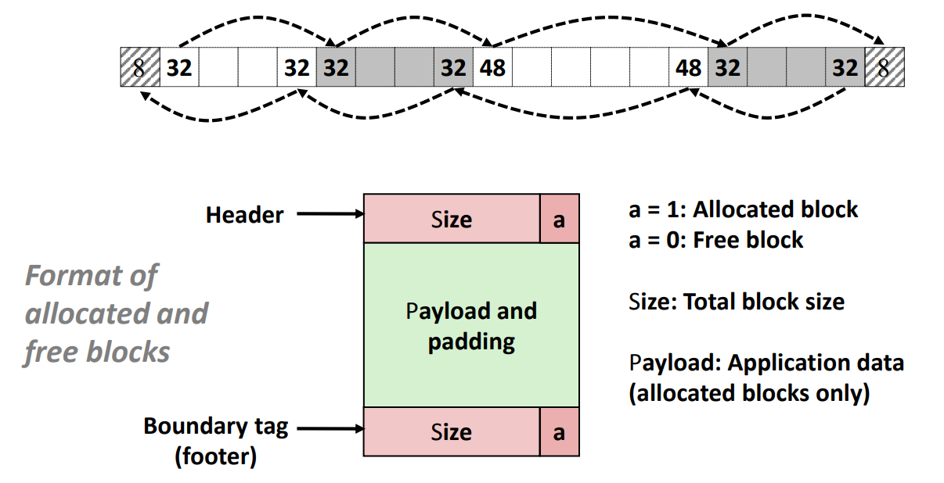
Data structure
Summary: maintain a doubly linked list of memory blocks
Memory block list:
1 word
Notes:
데이터 스트럭쳐는 다음과 같은 doubly linked list 구조를 가지고 있다고 합시다.
각 allocated block은 다음과 같고,
Memory address 는 8-byte aligned 되어있다고 합시다.
그러면 각 블록의 크기는 8의 배수일 것이고, LSB는 계속 0일 것이기 때문에, 이를 allocated block인지 free block인지 구분하는 용도로 사용할 수 있습니다.

Slide 9
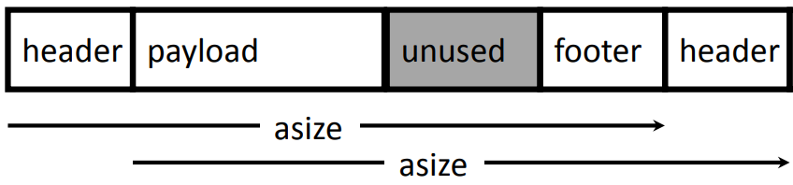
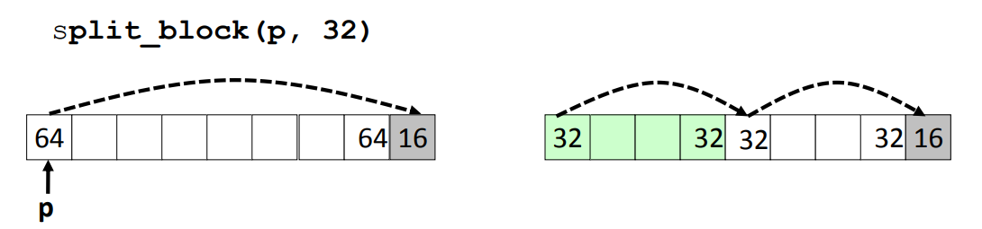
Operations
Allocation:
Notes:
블록의 size를 asize라고 해봅시다.
여기서 주의하실 점은, asize와 payload의 크기는 다르다는 것이고, asize는 overhead의 사이즈까지 포함되어서 8byte로 align된 크기여야 한다는 것입니다.
그래서 만약 64 byte 크기의 free asize block이 있다고 할 때, 우리가 만약 payload가 20 byte 인 block 을 allocation 하려고 한다, 면
20 + overhead 8 = 28 byte, padding 4byte 해서
32 byte asize 만큼의 allocated block이 필요하게 된다는 것이죠.
그러면 64 byte asize free block 을 32 byte block 을 가진 block으로 split 하고, allocated bit을 set 하면 됩니다.
이렇게 IFL을 따르도록 디자인하게 되면 모든 allocated, free block들이 다 연결되는 특성이 있겠죠.

Slide 10
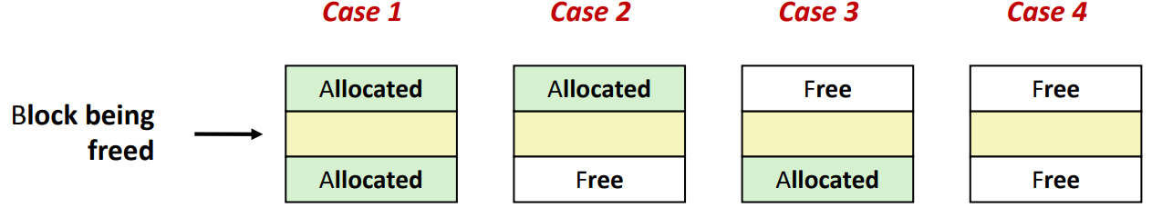
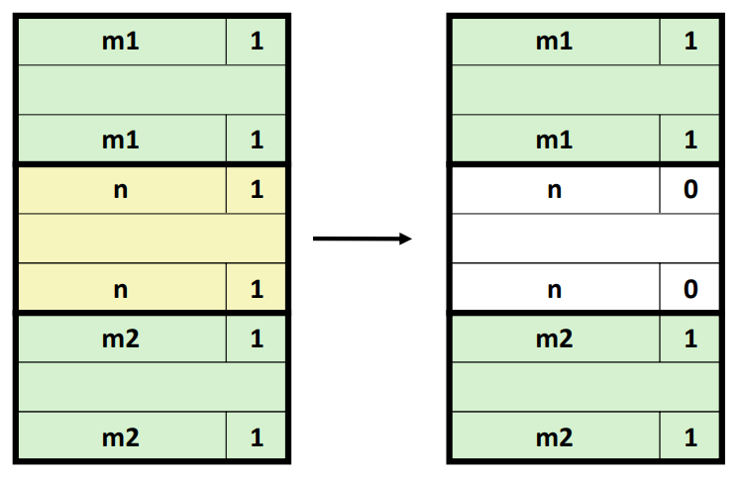
Operations
Free:
Case 1
Notes:
Free 를 하는 경우는 Free block 들을 병합하는 과정이 필요합니다.
만약 64 byte 만큼 free 공간이 있는데, 이게 32 byte 짜리 free block 두개로 나눠져 있다면 그 사이의 allocation 은 할 수 없어서 비효율적이겠죠?
Free 가 일어나는 경우는 다음과 같이 네 가지 경우가 있을 텐데요,
하나씩 살펴보겠습니다.
첫 번째 경우는 병합이 될 필요가 없는 단순한 경우입니다.

Slide 11
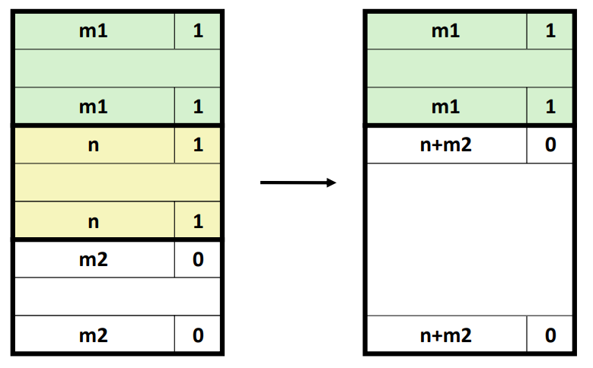
Operations
Free:
Case 2
Notes:
만약 다음 block 이 free 되어있다면, 지금 free 한 block 과 다음 블록이 합쳐져야겠죠?

Slide 12
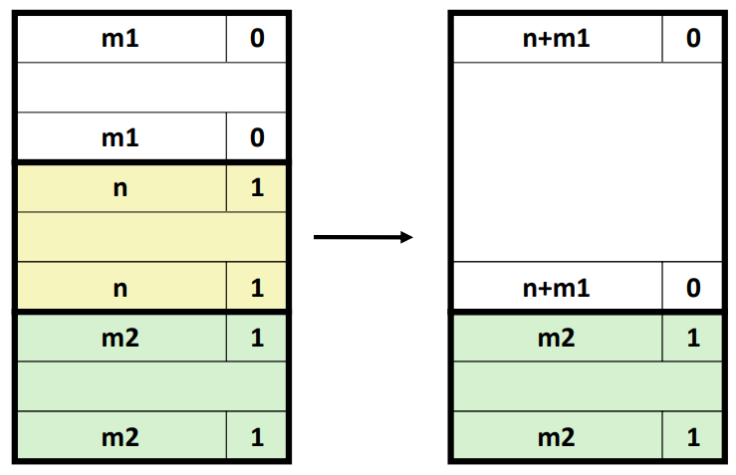
Operations
Free:
Case 3
Notes:
이전 블록이 free 되어있다면 이전 block 과 합쳐져야 하고,

Slide 13
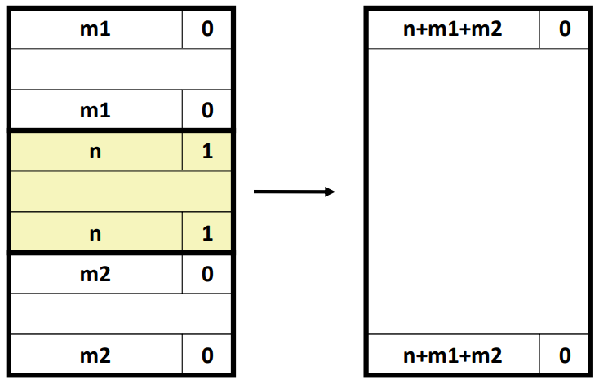
Operations
Free:
Case 4
Notes:
둘 다 비어져있으면 둘 다 합치면 됩니다.
즉 이전과 이후의 block 들을 확인하면서 병합을 진행하면 되는데,
Doubly linked list 에서는 바로 이전/이후를 확인할 수 있으므로 시간복잡도는 O(1)입니다.
이는 사실 여러분들이 어떻게 디자인을 하는가에 따라서 그 시간복잡도가 달라지게 될 것입니다.

Slide 14
Implementation
malloc:
Linearly search for an invalid memory block
If nothing is found, expand the heap
Mark the block as valid, and return the address
free:
Mark the memory block as invalid
Merge the adjacent blocks if they are also invalid
If the last block becomes invalid, shrink the heap
For this assignment, we assume the heap never shrinks

Slide 15
Performance
Speed
☹ malloc: O(#memory_blocks); linear search
☺ free: O(1); set invalid & coalesce
Space
☺ Overhead (2-word): next and prev displacement; valid bit may reuse next and prev’s LSB
☺ Internal fragmentation: fine
External fragmentation: ☹ First-fit → severe / ☺ Best-fit → fine
Notes:
External fragmentation 같은 경우에는 First-Fit, Best-Fit, Worst-Fit 정도가 있을 수 있습니다.
First Fit은 남는 free 공간 중에서 가장 처음의 allocation 가능한 공간에 allocation 하는 방식,
Best Fit은 allocation 가능한 공간 중에서 가장 작은 공간에 allocation 하는 방식,
Worst Fit은 allocation 가능한 공간 중에서 가장 큰 공간에 allocation 하는 방식입니다.
이 디자인 역시 여러분들의 디자인에 달렸고, 이 역시 evaluation 에 영향을 미칠 것입니다.

Slide 16
Assignment
Write a dynamic memory allocator for C programs
Functions including mm_init, mm_malloc, mm_free, mm_realloc
Assure them to work correctly and efficiently
Hand in only one source code file (mm.c) and your report
For more details, please refer to the README

